Slide 1
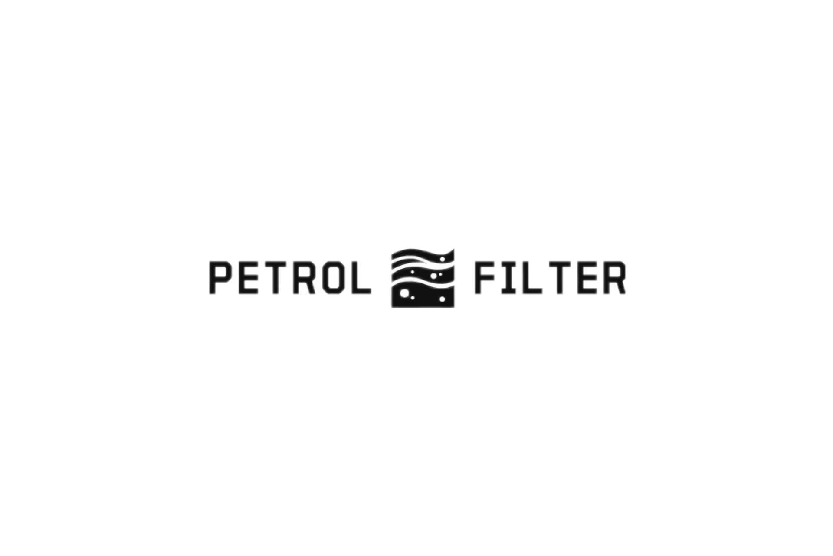
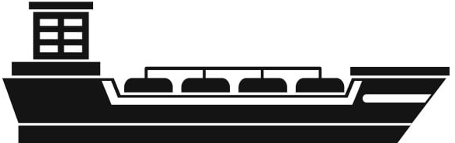

Slide 2
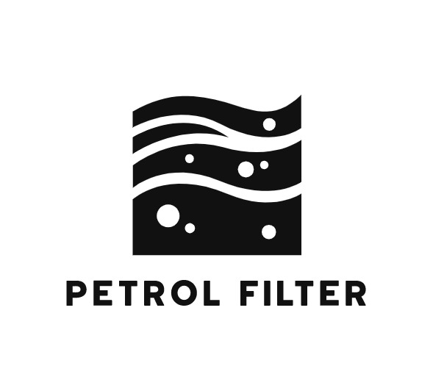
Objeto de Proyecto
Al notar las constantes problemáticas que existieron a lo largo de los años por los derrames de petróleo, decidimos llevar a cabo un sistema anti propagación y extracción de hidrocarburos, que garantiza la protección de los ecosistemas, sus seres vivos, la vida marina y ciudades cercanas.

Slide 3
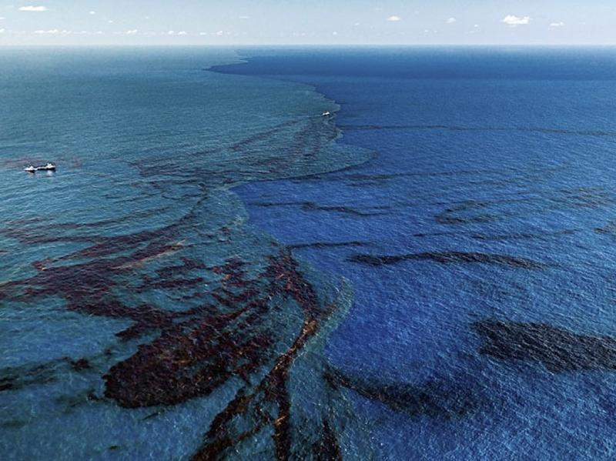
Impacto ambiental de los derrames
Los principales factores ambientales importantes que se ven afectados por este problema son la fauna y flora de la zona, como el envenenamiento de organismos vivos debido a los componentes tóxicos del crudo. En primer lugar, en el momento exacto en que este fenómeno ocurre, aparece una especie de película aceitosa sobre la superficie del agua marina que obstaculiza el paso de la luz durante varios días, semanas incluso meses si el derrame no es contenido y limpiado con rapidez.

Slide 4
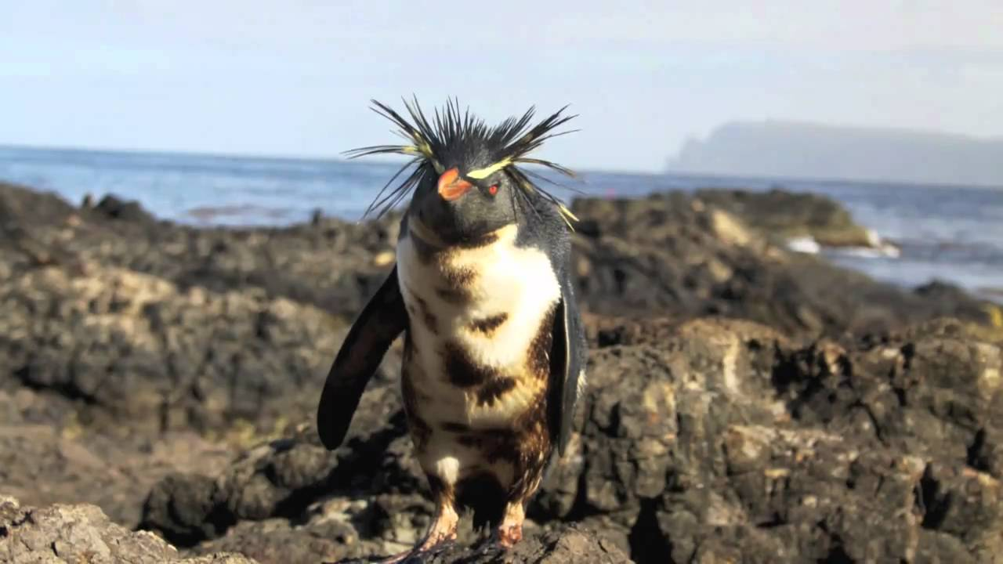
Cada año mueren entre 50.000 y 250.000 aves en los mares, muertes causadas por los derrames de petróleo.

Slide 5

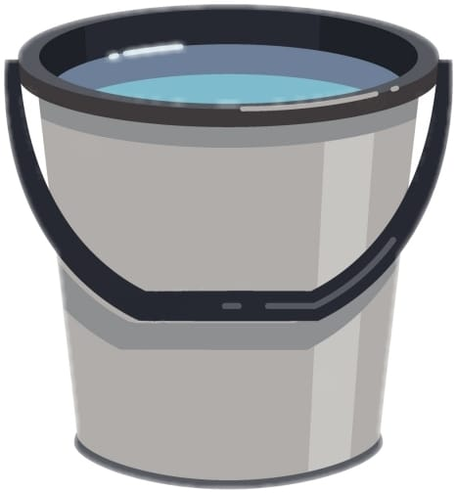
Sabias que…
1 GOTA
de petróleo
CONTAMINA
25L
de agua

Slide 6
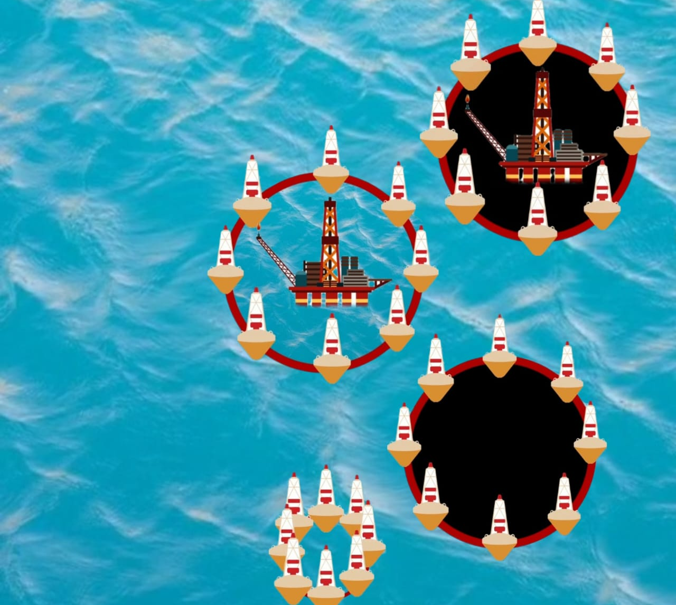
Propuesta de Petrol Filter al mundo
Para solucionar este tipo de problemáticas sobre derrames de petróleo, proponemos que las embarcaciones encargadas de llevar estos hidrocarburos y yacimientos petrolíferos lleven consigo un lote de boyas Petrol Filter, en el caso que sucediera cualquier tipo de altercado, se puede actuar en el momento para así no dejar que se expanda el hidrocarburo, y así, poder proteger la vida del ecosistema.

Slide 7
Fases
FASE 1
FASE 3
FASE 5
Despliegue de boyas
Succión
Extracción
01
02
03
04
05
FASE 2
FASE 4
Contención
Decantación

Slide 8
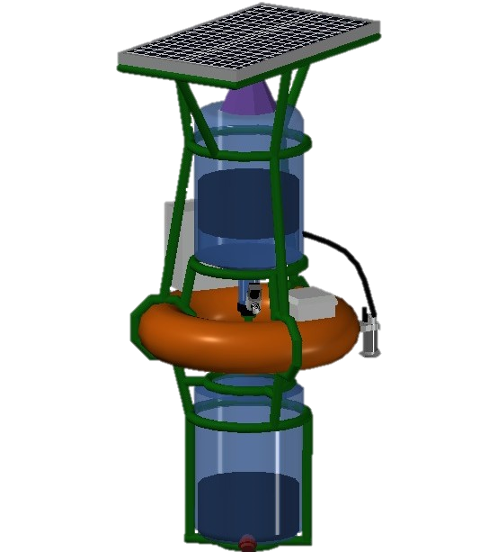
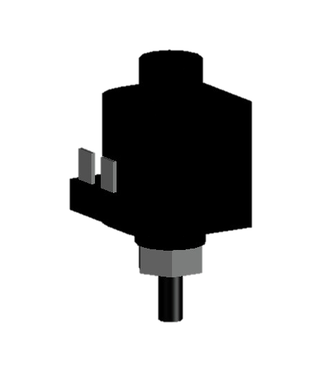
Boya Petrol Filter
7
8
11
1
Bomba de nafta
9
Caja de baterias
2
2
Bidon de decantacion
10
Caja de circuitos
9
Electroválvula 1
11
Estructura PVC
3
4
Electroválvula 2
12
Dona salvavidas
3
4
10
Bidon contenedor
1
5
Tapón extractor
12
6
Panel solar
7
5
Sensor de llenado
8
6

Slide 9
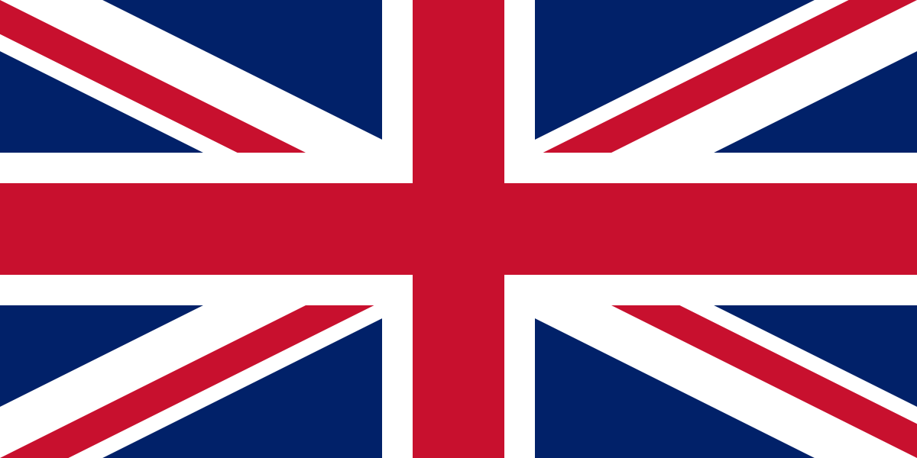
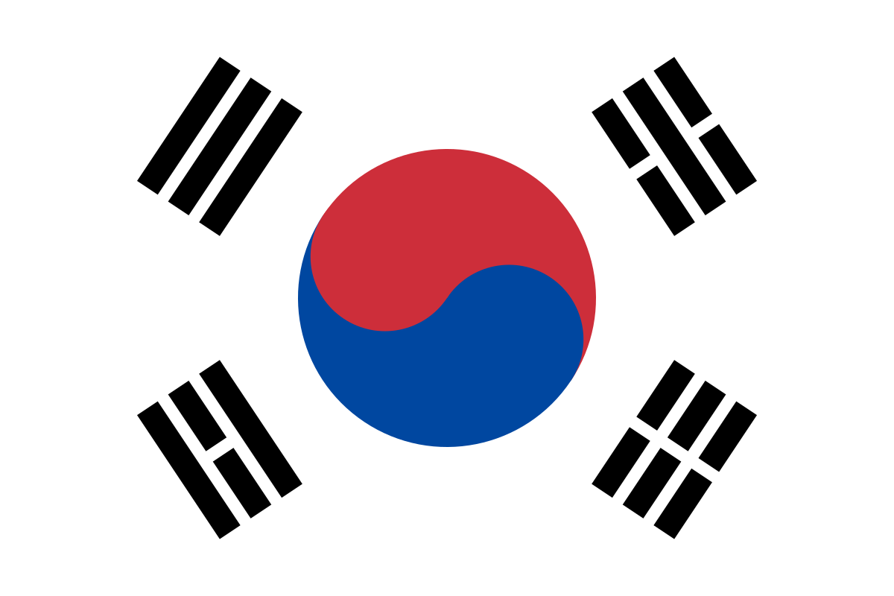
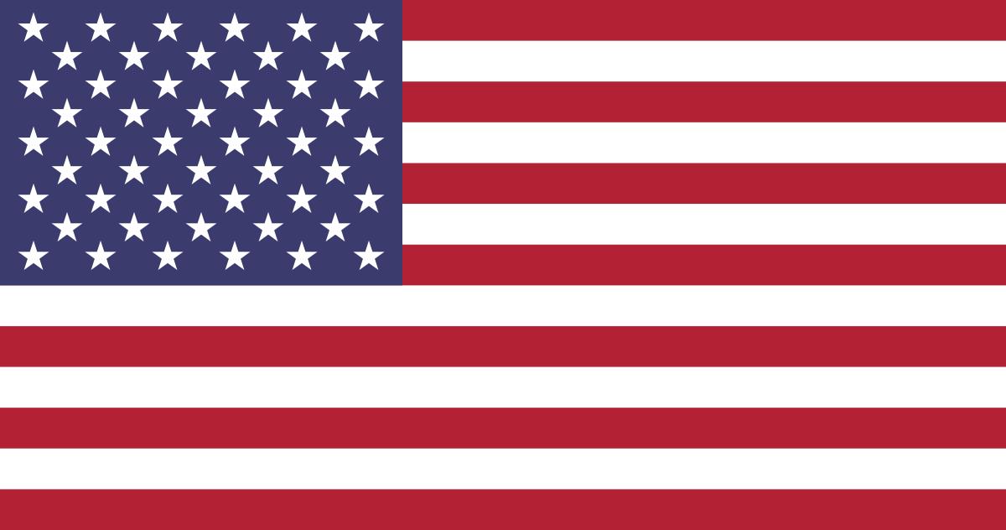
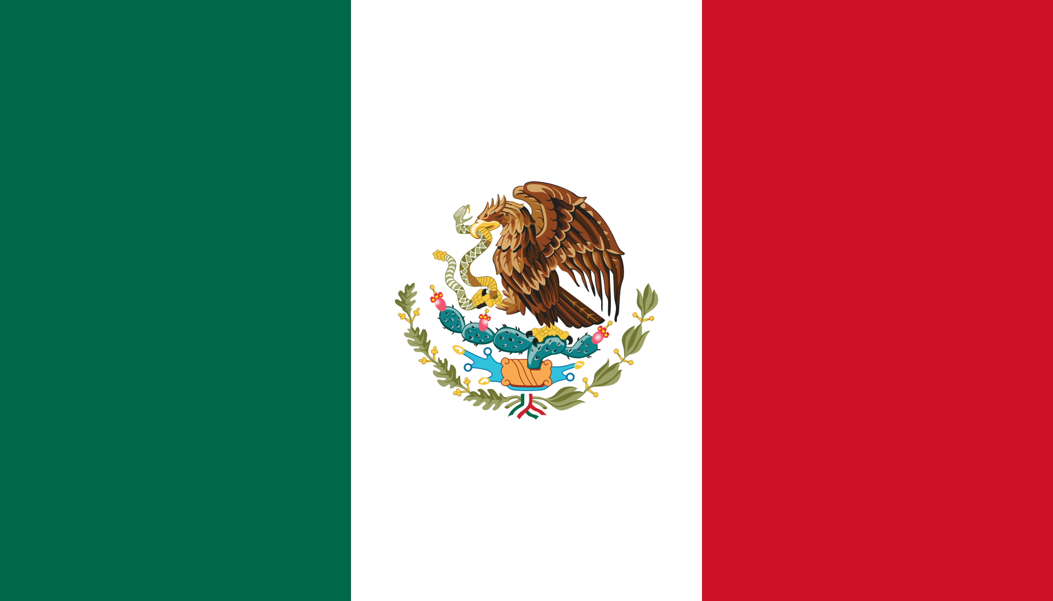

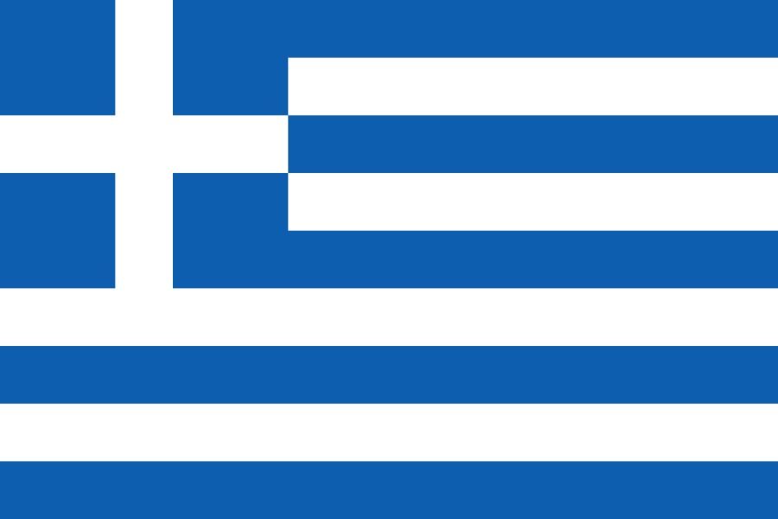
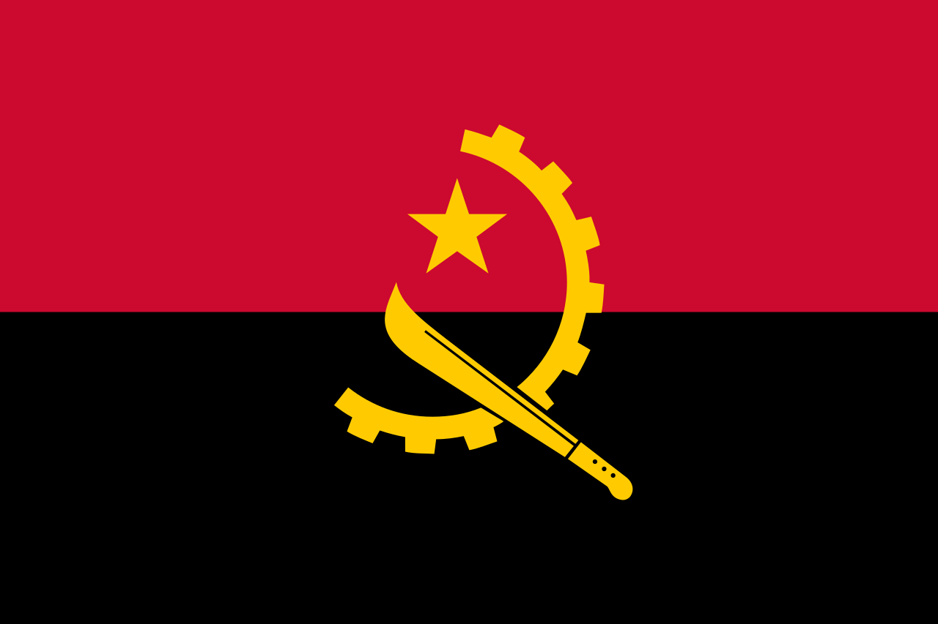
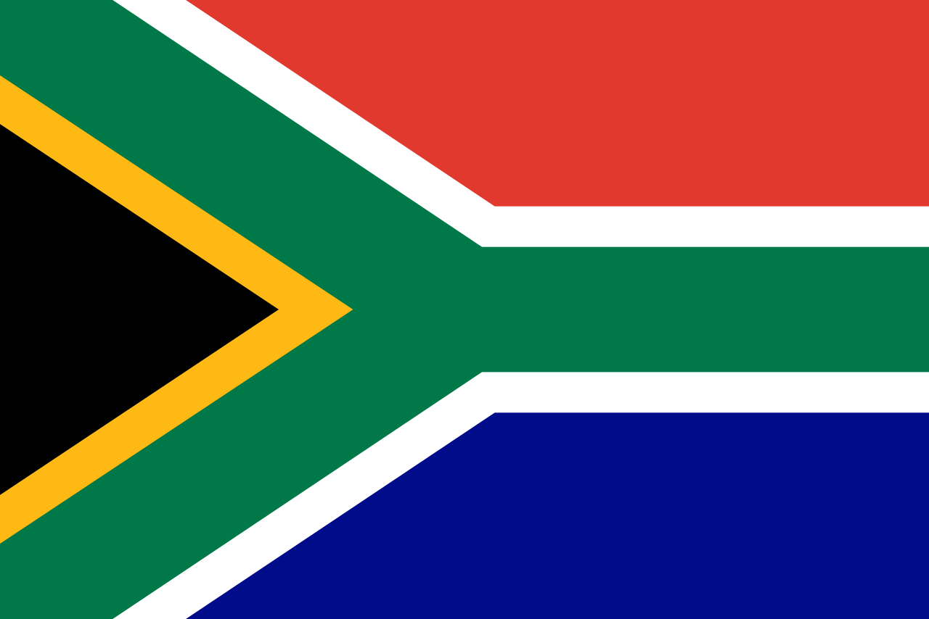
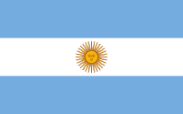


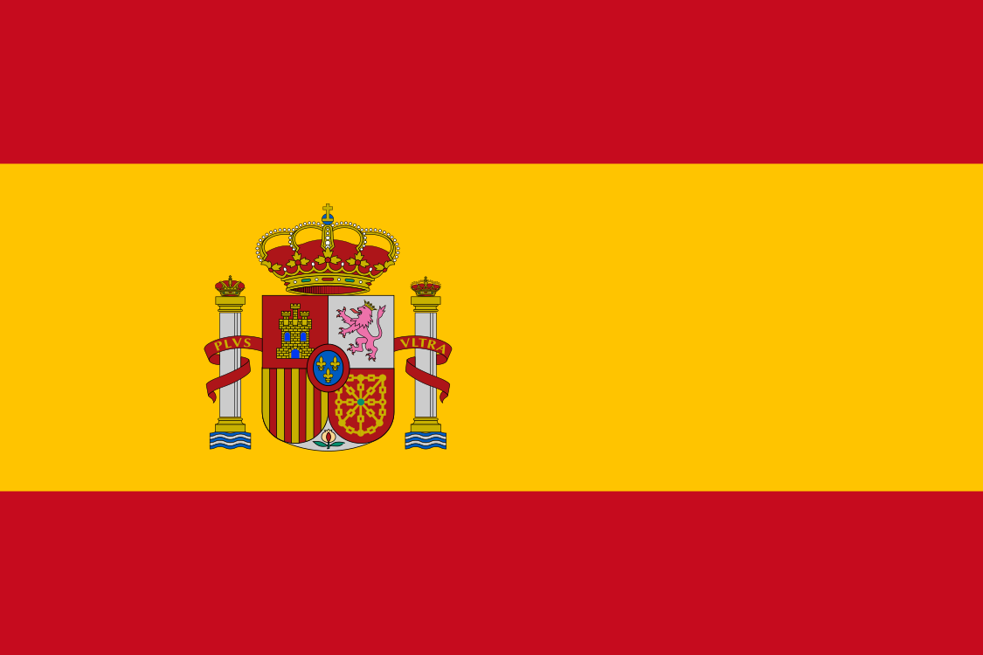
Los peores derrames del mundo
DEEPWATER HORIZON
IXTOC I
ATLANTIC EMPRESS
ABT SUMMER
Y
SEA
PARANA
CASTILLO
DE BELLVER
ESTRELLA PAMPEANA

Slide 10
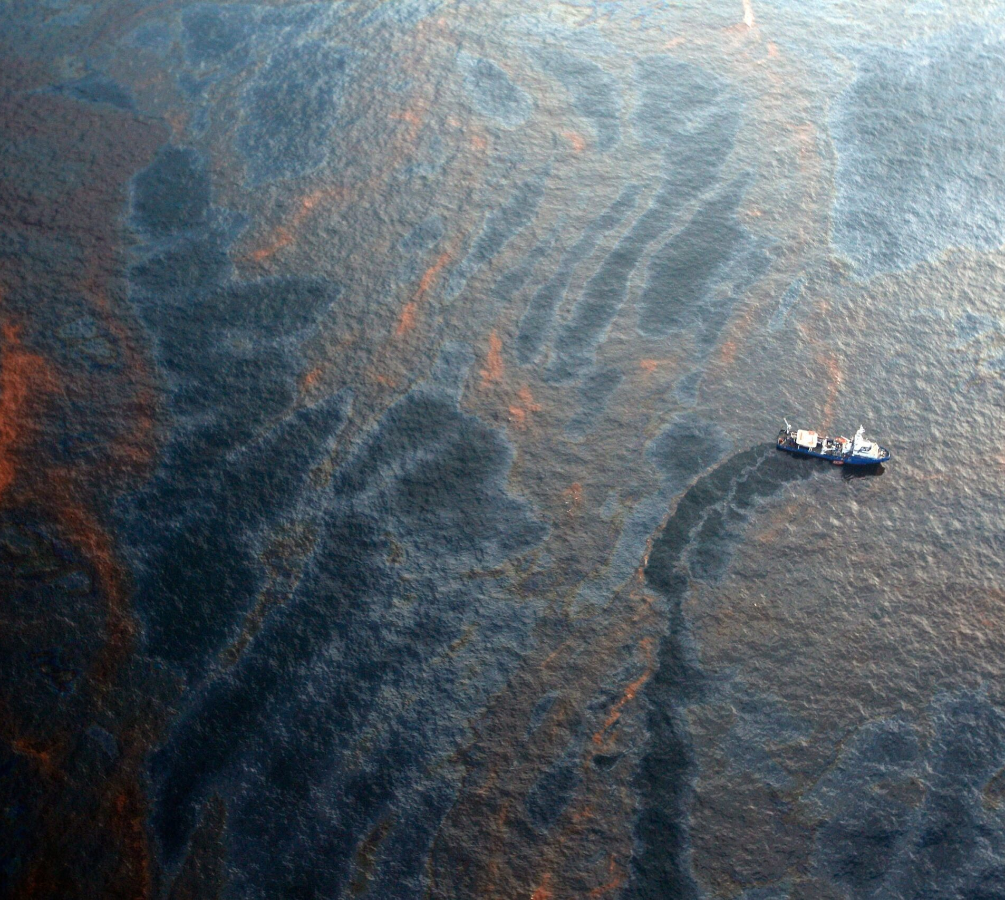
Deepwater Horizon
Se hundió el 22 de abril de 2010 como resultado de una explosión que había tenido lugar dos días antes, provocando el más importante vertido de petróleo de la historia, estimado en 779.000 toneladas de petróleo crudo.

Slide 11
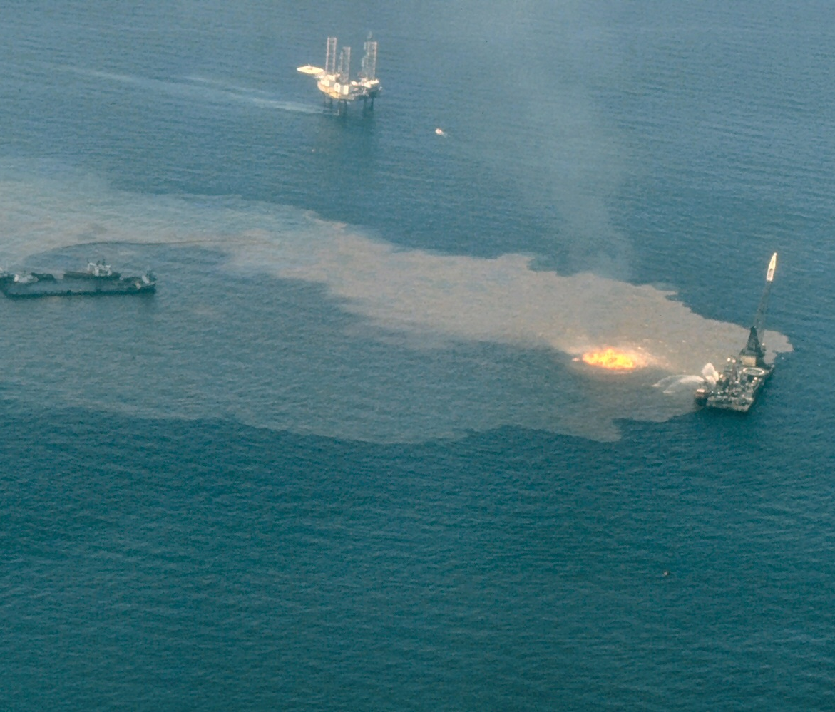
Ixtoc I
Ixtoc I fue un pozo exploratorio de petróleo localizado en el golfo de México. El 3 de junio de 1979, sufrió un reventón, se vertió un volumen aproximado de 530.300 toneladas de crudo.

Slide 12
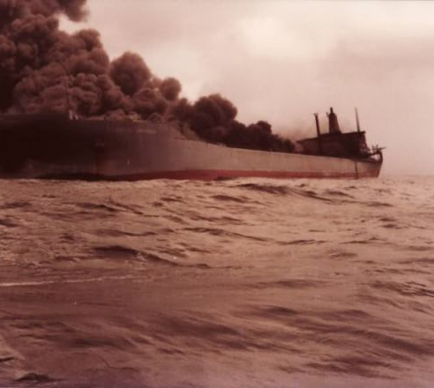
Atlantic Empress
Atlantic Empress fue un petrolero griego que en 1979 chocó con el petrolero Aegean Captain en el Caribe y finalmente se hundió, creando el derrame más grande desde un barco con 287,000 toneladas métricas de petróleo crudo.

Slide 13
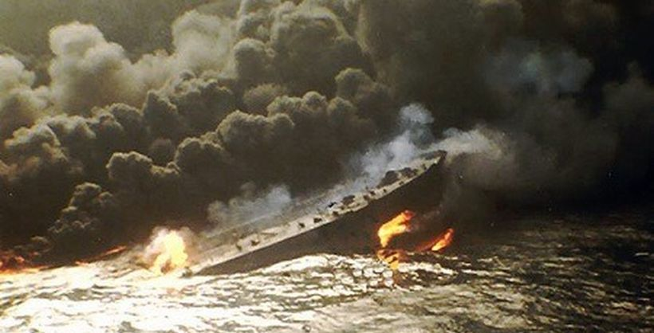
ABT Summer
Una explosión inexplicable en el ABT Summer ocurrió el 28 de mayo de 1991 y el barco y su carga comenzaron a arde El cargamento de petróleo de 260.000 toneladas del barco se perdió, dejando una mancha visible en la superficie del océano de aproximadamente ochenta millas cuadradas.

Slide 14
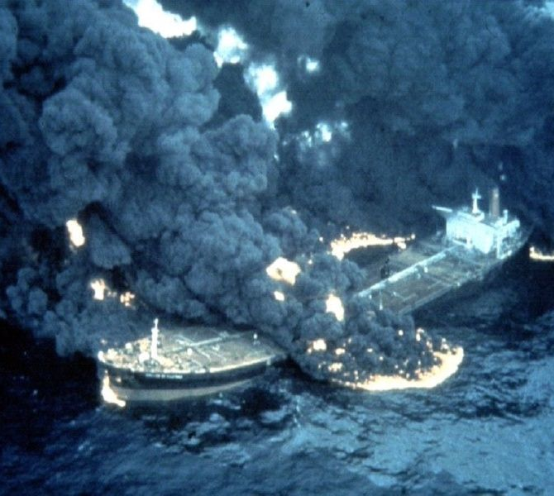
Castillo de Bellver
El Castillo de Bellver fue un superpetrolero que el 6 de agosto de 1983 sufrió un incendio a 70 km de Ciudad del Cabo, en la Bahía de Saldanha, Sudáfrica, partiéndose en dos, cuando transportaba 252.000 toneladas de crudo.

Slide 15
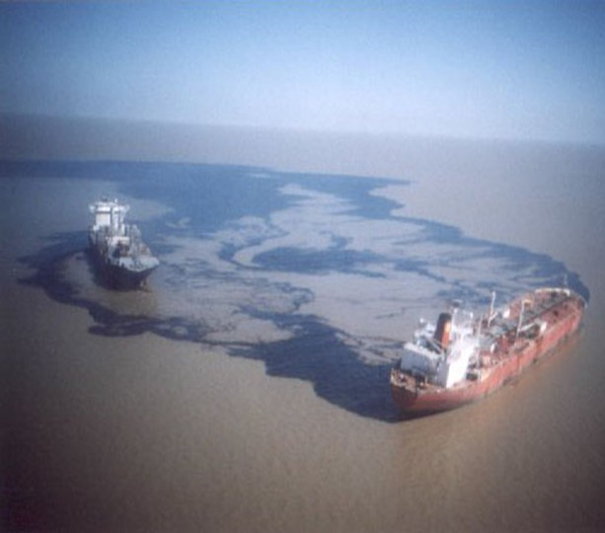
Estrella Pampeana y Sea Parana
El derrame de petróleo más grande de la historia en agua dulce fue causado por un buque de Shell, en Magdalena en la provincia de Buenos Aires, Argentina, el 11 de febrero de 1999. La empresa SHELL CAPSA derramó más de 5.400.000 litros de hidrocarburo en las aguas del Río de la Plata, cuando su buque Estrella Pampeana chocó con el Sea Paraná.

Slide 16
APLICACION MEDIANTE UN HECHO OCURRIDO
Protección del ecosistema utilizando Petrol Filter
91%
Tomando como refencia 100km
Protección del ecosistema utilizando el método actual
30%
Poniendo como ejemplo el derrame ocurrido en el Rio de la Plata, si los barcos hubieran dispuesto del lote de boyas Petrol Filter, con 540 boyas en 100 ciclos, hubieran podido resolver esta problemática sin que se expanda por 70 kilómetros como así fue, arrasando con todo en su camino.
El 9% que “no se protege” es el que queda almacenado dentro del perímetro, que se ira reduciendo mientras las boyas Petrol Filter hacen su trabajo

